Slide 1
「意志の力」に頼らない
手指衛生推進マネジメント
[研修名]
[開催日時 例：令和○年○月○日（○）○○:○○〜○○:○○]
〜行動の壁を超える心理学とWHO多角的戦略〜
市立豊中病院
鈴木 徳洋
Notes:
【0:00】タイトル。自己紹介は30秒程度。
本日のゴール：手指衛生が守られない理由を「個人の意識」ではなく「脳の仕様」と「職場の設計」から説明できるようになり、WHO多角的戦略を自部署の具体策に落とし込めること。
※研修名・日時は差し替えてください。

Slide 2
本日の内容
INTRODUCTION
01
「わかっていても、できない」の正体
約15分
02
行動を分解して「診断」する（COM-Bモデル）
約10分
03
WHO手指衛生多角的戦略を行動科学で読み解く
約20分
04
意志に頼らない「ついやってしまう」職場をつくる
約10分
Notes:
【0:01】全体の流れ。前半で「なぜできないか」を科学的に理解し、後半でWHO多角的戦略を「行動科学の道具箱」として読み直す構成です。途中に3分のワークがあります。

Slide 3
あなたが最近、手指衛生を“省略”したのは、
勤務の“どの時間帯”でしたか？
OPENING QUESTION
思い浮かんだ場面を、隣の方と30秒で共有してください
Notes:
【0:02】問いかけ。多くの人が「勤務の後半」「急変・入院が重なった時」「ナースコールが続いた時」を挙げるはずです。後の1-3（勤務時間と遵守率の研究）の伏線になります。責める雰囲気にならないよう「私もあります」と先に自己開示すると話しやすくなります。

Slide 4
「知っている」のに、なぜ守られないのか
THE REALITY GAP
40%
19%
60.8%
病院における手指衛生遵守率の中央値
国内の教育病院4施設における「患者接触前」の遵守率
J-SIPHE参加施設の入室時遵守率（中央値, n=114）
Erasmus V, et al. ICHE 2010
（96研究の系統的レビュー）
Sakihama T, et al. J Patient Saf 2016
（外部観察者による3,545場面）
J-SIPHE 2023年報
（IQR 44.7〜74.4%）
ほぼ全員が「手指衛生は大切」と知っている。それでも遵守率は頭打ちになる。
問題は知識や意識ではなく、知識を行動に変える“仕組み”の不足にある。
※対象・定義・測定方法（観察場面、観察者の有無など）が異なるため、3つの数値は単純比較できない
Notes:
【0:03】世界の系統的レビューで中央値40%、国内の多施設観察では患者接触前19%、J-SIPHEの入室時は中央値60.8%。数字の違いは定義と測定方法（外部観察か自施設観察か、どの場面か）の違いが大きく、単純比較はできません。
共通して言えるのは「知っている」と「できている」の間に大きな溝があること。ここから「意識が低いからだ」と結論づけると、対策は注意喚起と研修の繰り返しになりがちです。

Slide 5
守られないのは「意識が低い」からではない。
「脳の仕様」と「職場の設計」の問題として考える。
本日の立ち位置
今日は「もっと頑張ろう」ではなく、「どう仕組みを変えるか」を持ち帰っていただきます。
Notes:
【0:04】本日のメッセージを先に宣言します。個人を責める枠組みから、脳の仕組みと環境設計の枠組みへ。管理者・リンクナースの立場の方には「スタッフをどう動かすか」ではなく「スタッフが自然に動ける場をどうつくるか」と言い換えて伝えます。

Slide 6
「わかっていても、できない」の正体
PART 1
意図と行動のギャップ、疲労、そして認知バイアスを科学的に解剖する
Notes:
【0:05〜0:20】PART 1（約15分）。

Slide 7
「やろう」という意図だけでは、行動は動かない
1-1｜意図と行動のギャップ
● 意図（やる気）は行動の「必要条件」だが、「十分条件」ではない
28%
● 実験で意図を中〜大きく高めても（d=0.66）、行動の変化は小〜中程度（d=0.36）にとどまる
「やろう」という意図で説明できる、行動のばらつきの割合
つまり、「もっと意識を高めよう」という研修“だけ”では、行動は定着しにくい
Sheeran P. Eur Rev Soc Psychol 2002
（10のメタ分析・422研究・約8.2万人を統合）
Webb & Sheeran（2006）：意図を実験的に変化させた47研究のメタ分析
Sheeran P. Eur Rev Soc Psychol 2002;12:1-36 ／ Webb TL, Sheeran P. Psychol Bull 2006;132:249-68
Notes:
【0:05】「28%」は、意図の強さで行動のばらつきの約3割しか説明できないという意味です（28%の人しか行動しない、という意味ではない点に注意）。
Webb & Sheeranは相関ではなく実験研究だけを集めたメタ分析で、意図を中〜大きく変えても行動は小〜中程度しか変わらないことを示しました。研修で「意識」を高めることは必要だが、それだけでは足りない、というのがPART 1の出発点です。

Slide 8
人間の脳が持つ「2つの意思決定システム」
1-2｜脳の仕組み
人は脳のエネルギーを節約するため、日常の行動の多くを「システム1（自動操縦）」に任せている
システム1
システム2
直感・自動（Fast）
熟考・論理（Slow）
● 速い・無意識・省エネルギー
● 習慣・感情・パターン認識で動く
● 例：慣れたケアを“いつもの流れ”でこなす
● 遅い・意識的・エネルギーを消費
● ルール・計算・注意の集中で動く
● 例：新しい手順書を確認しながら作業する
疲労・多忙・時間切迫のときに主導権を握る
疲労・多忙・認知的負荷で働きにくくなる
→ 多忙な病棟の手指衛生は、システム1で回っている。だから「システム1に届く仕組み」が必要
Kahneman D. Thinking, Fast and Slow. 2011 ／ Marteau TM, Hollands GJ, Fletcher PC. Science 2012;337:1492-5
Notes:
【0:07】二重過程理論。手順書や研修は主にシステム2に働きかけるが、急変・入院・ナースコールが重なるとシステム2は働きにくくなり、行動はシステム1（習慣と環境の手がかり）で決まる。
Marteauら（Science 2012）は、健康行動への介入の多くが「内省を促す」方向に偏っていて効果が限られること、環境の手がかりで自動的に起こる行動に働きかける介入のほうが有効である可能性を指摘しています。
（参考スライドの錯視・バットとボール問題などを使う場合はこの前に挿入してください）

Slide 9
勤務の終わりに近づくほど、手指衛生は抜けていく
1-3｜疲労と業務負荷
−8.7
● 業務の密度（忙しさ）が高いほど、低下はさらに大きい
● 勤務と勤務の間の休息が長いほど、次の勤務で遵守率が回復する
ポイント
● 前の週の総労働時間が長い人ほど、この変動が大きい
12時間勤務の開始から終了までの、手指衛生遵守率の低下（平均）
補足：「意志力は使うと減る（自我消耗）」という仮説は、23研究室・2,141名の事前登録追試でほぼ効果が確認されなかった（d=0.04）。理論はどうあれ、「疲れた時間帯に抜ける」ことは現場データで示されている。意志力を前提にしない設計が合理的。
Dai H, et al. J Appl Psychol 2015
米国35病院・4,157名・約1,370万回の機会（電子モニタリング）
Dai H, Milkman KL, Hofmann DA, Staats BR. J Appl Psychol 2015;100:846-62 ／ Hagger MS, et al. Perspect Psychol Sci 2016;11:546-73
Notes:
【0:09】冒頭の問い「どの時間帯に省略したか」への答え合わせ。Daiらは電子モニタリングで1,370万回の手指衛生機会を分析し、12時間勤務の始めから終わりにかけて遵守率が平均8.7ポイント下がること、業務密度が高いほど下がり方が大きいこと、休息が長いと回復することを示しました。
補足として、よく引用される「自我消耗（意志力は有限な資源）」理論は大規模追試で再現されていません。つまり「意志力が減るから」と断定はできない。それでも、疲労・負荷で遵守率が下がるという事実は変わらないので、「疲れていても自然にできる設計」にするのが合理的、という結論になります。
管理者向け：勤務後半・業務が重なる時間帯こそ、仕組み（配置・きっかけ）を手厚くする。

Slide 10
「危機感」は行動を押し上げるが、長続きしない
1-4｜外からの動機づけの限界
COVID-19流行初期の手指衛生実施率（自動モニタリング／米国9病院・84病棟）
流行前
流行の拡大期
休校措置の後 4週間
観察期間の終わり
46%
56%
60%超
54%
● 米国の大学病院からも、流行初期に高まった遵守率を維持できなかったことが報告されている（Makhni 2021）
恐怖や緊張感で上がった行動は、刺激が薄れると元に戻る。
→ 行動を支える「仕組み」を職場に残すことが必要
Moore LD, et al. Am J Infect Control 2021;49:30-3 ／ Makhni S, et al. JAMA Intern Med 2021;181:1006-8
Notes:
【0:11】COVID-19は「危機感」という最強の外発的動機でした。それでも実施率は一時的に上がった後、下がり始めています（Moore 2021：流行前46%→56%→休校措置後に60%超が4週間→54%）。
注意：Mooreらは手指衛生製品メーカーの研究者による報告で、利益相反に留意して読む必要があります。独立した大学病院の報告（Makhni 2021, JAMA Intern Med）でも、自動モニタリングで高い遵守率は達成できても維持が難しいことが示されています。
メッセージ：「怖さ」や「キャンペーン」は着火剤にはなるが、続かない。

Slide 11
当院でも：流行期に急増した消毒剤使用量は、ピーク後に減少
1-5｜当院のデータ
消毒剤使用量（L/1000患者日）
DP患者受入（2020年）
33.6 → 21.7
2022年のピークから2年で約35%減少
手指衛生実施率
38〜45%
2020年以降、40%前後で頭打ち
行動が「その時の状況」に左右されている＝仕組みで支える余地が大きい
出典：当院データ（講師資料より再作図）。DP：ダイヤモンド・プリンセス号の患者受け入れ
Notes:
【0:13】自施設データで「危機感の揺り戻し」を確認します。消毒剤使用量はDP患者の受け入れを機に急増し、2022年に33.6 L/1000患者日でピーク、その後2年で21.7まで約35%減少。実施率は2020年以降40%前後で頭打ちです。
解釈上の注意：使用量の減少には、COVID-19対応の縮小による手指衛生機会そのものの減少も含まれるため、すべてが「行動の後戻り」とは言えません。ただ、危機という外的要因で行動が大きく動いたことは確かで、「仕組みで支えないと元に戻る」ことを示す身近な例になります。
※当院データ（参考資料「手指消毒剤使用量と手指衛生実施率」）を再作図しています。数値・出典表記をご確認ください。

Slide 12
「自分は大丈夫」という錯覚が、自分向けの警告を効かなくする
1-6｜認知バイアス① 楽観バイアス
医療従事者は日常的に病原体に曝露しても、めったに発症しない。そのため「自分は感染しない」と感じやすく、「あなたを守る」という警告は響きにくい。
消毒剤の横の掲示を「1語」だけ変えた（病院での2つのフィールド実験）
自分への結果を強調
患者への結果を強調
自己免疫の
錯覚
「手指衛生で、あなたが感染を防げます」
「手指衛生で、患者さんが感染を防げます」
→ 変化なし
→ 石けん・消毒剤の使用量、観察された実施率が有意に増加
Grant AM, Hofmann DA. It's not all about me. Psychol Sci 2011;22:1494-9
Notes:
【0:14】健康行動の啓発では「あなた自身のリスク」を強調するのが定石ですが、医療従事者は「自分は感染しない」という錯覚を持ちやすく、自分向けの警告は効きにくい。
Grant & Hofmannは、消毒剤ディスペンサー横の掲示を「あなた」→「患者さん」に1語変えるだけで、使用量（実験1）と、覆面観察による実施率（実験2）が有意に増えたことを示しました。
PART 3の「リマインダー」の文言づくりにそのまま使えます。

Slide 13
上位者がしない部屋では、自分もしなくなる
1-7｜認知バイアス② 同調（社会的規範）
オッズ比
シンクを増やした新病院では…
0.2
53% → 23%
遵守率はむしろ低下。設備を増やす“だけ”では行動は変わらない
上位者や同僚が手指衛生をしなかった部屋で、自分が手指衛生を行うオッズは約5分の1
同調
バイアス
人は「その場の空気」に合わせて行動する。
ロールモデルのふるまいは、個人の意志より強く効く。
Lankford MG, et al. Influence of role models and hospital design on hand hygiene of healthcare workers. Emerg Infect Dis 2003;9:217-23
Notes:
【0:15】Lankfordらは新旧病院の同じ4病棟で721場面を観察。上位者や同僚が手指衛生をしなかった部屋にいると、自分が手指衛生を行うオッズは0.2（95%CI 0.1–0.5）でした。
もう一つの発見は、手洗いシンクを増やした新病院で遵守率が53%→23%に下がったこと。「設備を置けば解決する」わけではなく、社会的な機会（周りの行動）が重要であることを示しています。
新人は先輩の「動き」を見て学ぶ。先輩・管理者・医師がしないと、その部署の“当たり前”になってしまいます。

Slide 14
「手袋をしているから大丈夫」が、手指衛生を消してしまう
1-8｜認知バイアス③ 過信
英国15病院・56病棟で、7,578回の手指衛生の機会を観察
手袋なし
50.0%
手袋あり
41.4%
調整後オッズ比 0.65（95%CI 0.54–0.79）：手袋着用時は手指衛生が有意に少ない
手袋への
過信
● 手袋が不要な低リスク接触の16.7%で着用、高リスク接触の21.1%で未着用
手袋は「手指衛生のタイミング」を見えなくする。手袋を外す場所に消毒剤を置き、「外したら消毒」をセットで教える
Fuller C, et al. "The dirty hand in the latex glove". Infect Control Hosp Epidemiol 2011;32:1194-9
Notes:
【0:16】手袋は「守られている感覚」を生み、手指衛生を代替してしまう。Fullerらの多施設観察では、手袋着用時の遵守率41.4%、非着用時50.0%、交絡調整後のオッズ比0.65。
さらに、手袋が不要な場面で着用し、必要な場面で着用しないというミスマッチも多い。PART 2の事例（手袋を外した後）につながります。
（参考：ブラックライトで手袋の下の汚染を見せる体験はPART 3「教育」で紹介）

Slide 15
自制心の強い人は、「我慢」より「習慣」で結果を出している
1-9｜「意志が強い人」の正体
Galla & Duckworth（2015）：6つの研究・合計2,274名
良い習慣
自制心が高い
良い結果
考えなくても、できる
自制心と良い結果の関係は、「努力で誘惑に耐えること」よりも「有益な習慣」によって説明された。自制心の高い人ほど、そもそも誘惑と戦う場面が少ない。
目指すのは「意志の強い看護師」を増やすことではなく、
「考えなくても手指衛生ができる職場」をつくること
Galla BM, Duckworth AL. More than resisting temptation. J Pers Soc Psychol 2015;109:508-25
Notes:
【0:18】本講義のタイトルの根拠となる研究です。「自制心が強い人」は、意志の力で誘惑に耐え続けているのではなく、良い習慣を持っているため、そもそも我慢する場面が少ない。6研究（計2,274名）で、自制心と良い結果（学業成績、目標達成など）の関係を「習慣」が媒介していました。
ここから、手指衛生推進の目標を「意志の強さ」ではなく「習慣化」と「環境設計」に置き直します。

Slide 16
バイアスや疲労は「意志の弱さ」ではなく、「脳の仕様」
1-10｜第1部まとめ
意図（やる気）で説明できる行動は約28%。研修で意識を高めるだけでは足りない
疲労・業務量・時間帯で遵守率は下がる。危機感による上昇も長続きしない
楽観・同調・手袋への過信は、誰にでも起こる“正常な”脳の働き
自制心の強い人は、我慢ではなく「習慣」に支えられている
→ 次は「個人の意識」ではなく「行動そのもの」を分解して診断します
Notes:
【0:19】PART 1のまとめ。ここまでで「なぜできないか」の説明を個人の性格から脳と環境へ移しました。PART 2ではそれを実務で使える診断ツール（COM-B）に落とし込みます。

Slide 17
行動を分解して「診断」する
PART 2
COM-Bモデルで、「なぜやらないのか」を構造的にアセスメントする
Notes:
【0:20〜0:30】PART 2（約10分、ワーク3分を含む）。

Slide 18
行動は「能力」「機会」「動機」がそろったときに起こる
2-1｜COM-Bモデル
C
身体的：手技・スキル・皮膚の状態
能力
心理的：知識・理解・記憶・判断
B
O
物理的：物品・場所・時間
機会
社会的：職場の規範・ロールモデル・文化
行動
Behaviour
M
反射的：信念・計画・評価（「やるべきだ」）
動機
自動的：習慣・感情・衝動
どれか1つが欠けても行動は起こらない。「動機（やる気）」だけを責めると、能力と機会の壁を見落とす。
Michie S, van Stralen MM, West R. The behaviour change wheel. Implement Sci 2011;6:42
Notes:
【0:21】COM-Bは、行動（B）が能力（C）・機会（O）・動機（M）の3条件で成り立つとするモデルで、行動変容の介入設計（Behaviour Change Wheel）の中心にあります。原著ではCとOがMにも影響する（例：消毒剤が近くにあると「やろう」と思いやすい）構造です。
ポイントは、6つの下位要素に分けて「どこに壁があるか」を探すこと。注意喚起は主にM（反射的動機）にしか効かないため、壁がOにある場合はいくら言っても変わりません。

Slide 19
6つの要素で、手指衛生の「壁」を探す
2-2｜手指衛生の壁を探す
要素 | 手指衛生で見られる壁の例 | 効きやすい介入
身体的能力 | 擦り込みが不十分、手荒れで痛くて使えない | トレーニング、保湿剤・製剤の見直し
心理的能力 | 5つのタイミングを実際の場面に当てはめられない | 場面に即した教育、事例検討
物理的機会 | 消毒剤がケアの場所にない・空になっている | 環境の再構成（ポイント・オブ・ケア配置）
社会的機会 | 先輩や医師がしていない、声をかけにくい | モデリング、リーダーの率先
反射的動機 | 「自分は感染しない」「手袋で十分」 | 説得、患者さんを主語にしたメッセージ
自動的動機 | 忙しいと手順が飛ぶ、習慣になっていない | If-Thenプラン、きっかけ（ナッジ）、承認
→ 壁の位置によって、打つべき手はまったく違う
Michie S, et al. Implement Sci 2011;6:42（COM-Bと介入機能の対応をもとに作成）
Notes:
【0:23】6要素それぞれに、現場でよく見る壁の例と、効きやすい介入（Behaviour Change Wheelの介入機能）を対応させた表です。
例えば「消毒剤が空」は物理的機会の壁なので、教育をいくらしても解決しません。逆に「手袋で十分」という思い込みは反射的動機の壁なので、説得（体験・データ）が効きます。

Slide 20
事例：「手袋を外した後」の手指衛生が抜ける
2-3｜事例で診断する
観察された行動
COM-B診断
介入の例
採血後に手袋を外し、そのまま次の患者の点滴準備へ向かう
心理的能力：手袋をしていれば手は汚れないと思っている
蛍光ローションで「手袋の下の汚染」を見せる（教育・説得）
物理的機会：手袋を外す場所に消毒剤がない
手袋ホルダーの横に消毒剤を置く（環境の再構成）
手袋を使う場面の遵守率が、部署全体より低い
社会的機会：先輩も同じ流れで動いている
リーダーが「外したら消毒」を率先する（モデリング）
自動的動機：「外す→次の作業」が習慣になっている
「手袋を外したら→消毒」を事前に決める（If-Then）
Notes:
【0:25】PART 1の手袋のデータを事例化。1つの行動の抜けにも、複数の壁が重なっていることが多い。診断の結果に合わせて、介入も複数を同時に組み合わせます。これがPART 3の「多角的」戦略の考え方そのものです。

Slide 21
「一番抜けやすい場面」を1つ選び、COM-Bでチェックする
WORK｜3分
1
場面を1つに絞る
例：ナースコール対応の後、配膳・下膳、手袋を外した後
身体的能力：手技・手荒れなど「体」の問題がある
心理的能力：その場面がタイミングだと判断しにくい
2
右の6項目で「壁がある」ものにチェック
物理的機会：消毒剤が手の届く場所にない／時間がない
社会的機会：周りもしていない／声をかけにくい
3
隣の人と1分で共有する
反射的動機：「この場面は大丈夫」と思っている
場面：＿＿＿＿＿＿＿＿＿＿＿＿
自動的動機：忙しいと無意識に飛ばしてしまう
Notes:
【0:26〜0:29】ワーク3分（個人1分30秒→ペア共有1分30秒）。
ファシリテーションのコツ：「誰が悪いか」ではなく「どこに壁があるか」を話すよう促す。チェックが「反射的動機」だけに偏る場合は、「消毒剤は本当に手の届く所にありますか？」と機会の壁を問い直す。
共有で出た場面を2〜3件拾い、PART 3の「どの要素で外せるか」につなげます。

Slide 22
WHO手指衛生多角的戦略を
「行動科学」で読み解く
PART 3
5つの要素は、COM-Bの壁を同時に外すための仕組み
Notes:
【0:30〜0:48】PART 3（約18分）。

Slide 23
WHO手指衛生多角的戦略：5つの要素を「組み合わせて」使う
3-1｜全体像
1
2
3
4
5
システム変更
教育・
トレーニング
評価と
フィードバック
職場での
リマインダー
施設の
安全風土
ケアの場所に擦式消毒剤を置く。手荒れ対策
5つのタイミングと正しい手技を、体験で身につける
遵守率・使用量を測り、現場に返す
ポスター・表示で“その場”で思い出す
トップの関与と全員参加。責めない文化
物理的機会
能力
反射的動機
自動的動機
社会的機会
単一の介入では効果が続かない。5つを同時に組み合わせることが前提
WHO. Guidelines on Hand Hygiene in Health Care. 2009 ／ Lotfinejad N, et al. Lancet Infect Dis 2021;21:e209-21 ／ Storr J, et al. Antimicrob Resist Infect Control 2017;6:6
Notes:
【0:30】WHOの5要素を、PART 2のCOM-Bのどの壁を外す仕組みなのかという視点で読み替えます（下段のラベル）。この対応は講師による整理で、WHO文書そのものの分類ではありません。
WHOはシステム変更（アルコール手指消毒剤をケアの場所で使える状態）を他の要素の「前提条件」と位置づけています。またWHOの感染対策コア・コンポーネント（Storr 2017）でも、多角的戦略による実践の改善が推奨されています。
※参考資料「WHO手指衛生多角的戦略」の要素・5ステップの説明はここから3-10で活用しています。

Slide 24
多角的な取り組みで、遵守率が上がり感染が減った
3-2｜エビデンス①
Pittet D, et al. Lancet 2000
Allegranzi B, et al. Lancet Infect Dis 2013
Stone SP, et al. BMJ 2012
ジュネーブ大学病院（病院全体）
英国187病院（全国キャンペーン）
5か国・43病院（WHO戦略の実装）
手指衛生遵守率
石けん＋擦式剤の購入量（mL/床・日）
48% → 66%
手指衛生遵守率
21.8 → 59.8
51.0% → 67.2%
院内感染の有病率
MRSA菌血症（/1万床日）
16.9% → 9.9%
交絡調整後のオッズ比
1.88 → 0.91
2.15
MRSA伝播（/1万患者日）
C. difficile感染（/1万床日）
2.16 → 0.93
知識スコア
16.75 → 9.49
18.7 → 24.7
擦式消毒剤（L/1000患者日）
3.5 → 15.4
2年後
全施設で活動が継続
※いずれも前後比較・時系列研究。同時期の他の対策の影響を完全には除外できないが、結果の方向性は一貫している
Pittet D, et al. Lancet 2000;356:1307-12 ／ Allegranzi B, et al. Lancet Infect Dis 2013;13:843-51 ／ Stone SP, et al. BMJ 2012;344:e3005
Notes:
【0:32】3つの規模のエビデンス。
・単施設：Pittet 2000（Lancet）はWHO戦略の原型。ベッドサイドの擦式消毒剤を中心に、遵守率48→66%、院内感染有病率16.9→9.9%、MRSA伝播2.16→0.93/1万患者日。
・多国間：Allegranzi 2013（Lancet Infect Dis）はWHO戦略を5か国43病院で実装し、51.0→67.2%。低中所得国でより効果が大きく、2年後も活動が持続。
・国レベル：Stone 2012（BMJ）は英国187病院。石けん・擦式剤の購入量が約3倍になり、MRSA菌血症とC. difficile感染が減少（擦式剤とMRSA菌血症の関連は研究期間の最後の1年で有意）。
限界：いずれもランダム化試験ではないため、他の対策の影響を排除できない点は正直に伝えます。

Slide 25
何を足すと、さらに効くのか
3-3｜エビデンス②
ネットワーク・メタ解析（41研究）
コクラン・レビュー（26研究）
Luangasanatip N, et al. BMJ 2015
Gould DJ, et al. Cochrane 2017
WHO多角的戦略（WHO-5）は遵守率を上げる。さらに上乗せが示唆された要素：
介入 | 遵守率への効果 | 確実性
消毒剤を使用場所の近くに | おそらくわずかに改善 | 中
パフォーマンスのフィードバック | 改善する可能性 | 低
教育 | 改善する可能性 | 低
表示・香りなどのきっかけ | わずかに改善する可能性 | 低
WHO戦略＋追加の介入 | わずかに改善する可能性 | 低
目標設定（RCT統合：OR 1.35）
報酬・インセンティブ
説明責任（アカウンタビリティ）
「これさえやれば」という単独の特効薬はない。WHO戦略を土台に、自施設の“壁”に合わせて要素を足す
Luangasanatip N, et al. BMJ 2015;351:h3728 ／ Gould DJ, et al. Cochrane Database Syst Rev 2017;9:CD005186
Notes:
【0:35】2つの系統的レビューの読み方。
・Luangasanatip 2015（BMJ）：41研究のネットワーク・メタ解析。WHO-5は有効で、目標設定（RCT2件の統合でOR 1.35）、報酬・インセンティブ、説明責任を加えるとさらに改善しうる。ただし研究間の不確実性は大きい。
・Gould 2017（Cochrane）：26研究。多くのエビデンスの確実性は「低」。最も確実性が高いのは「消毒剤を使用場所の近くに置く」（中）。
結論：エビデンスの質の限界も踏まえ、「単一の特効薬はない」「自施設の壁に合わせて組み合わせ、効果を測りながら調整する」が科学的に誠実な結論です。

Slide 26
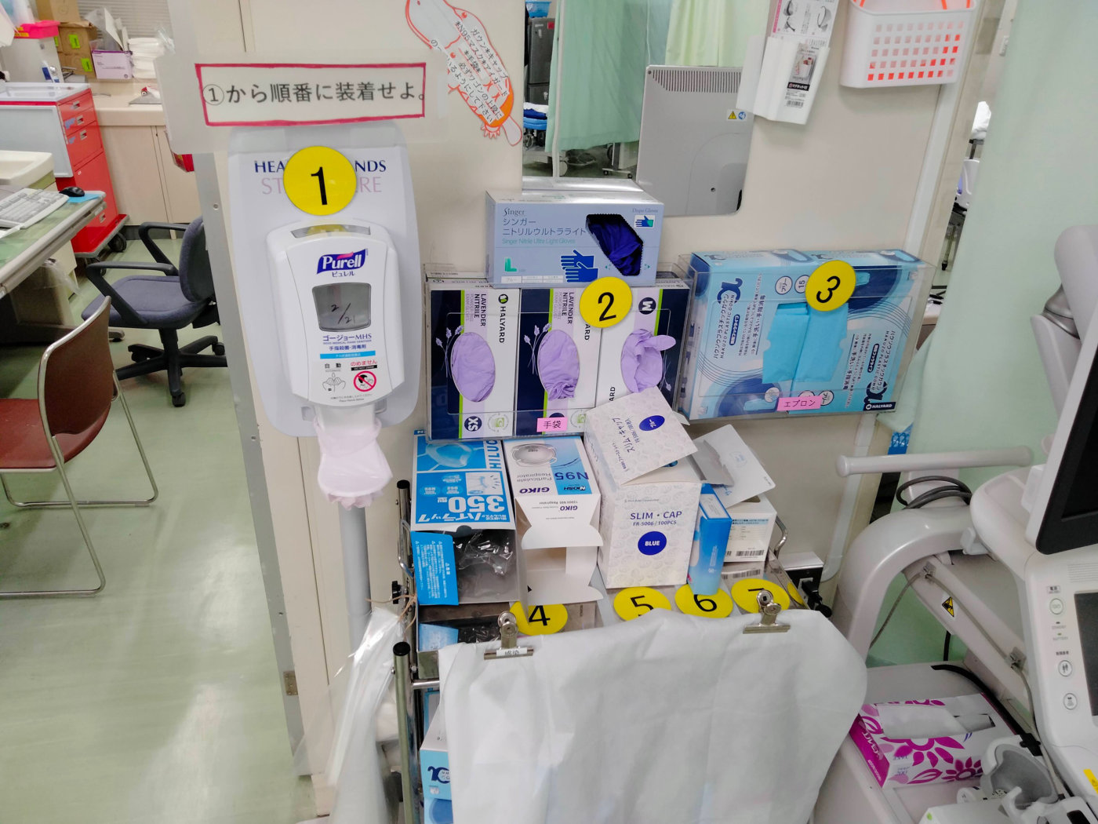
「手を伸ばせば、そこにある」を標準にする
3-4｜要素1 システム変更 ＝ 物理的機会
● ポイント・オブ・ケア：ベッドサイドへの擦式消毒剤の配置が、遵守率改善の最大の要因だった（Pittet 2000）
● 見えやすさ・入口での取りやすさが遵守率と関連。規格をそろえる“だけ”では関連なし（Cure 2015）
● シンクを増やす“だけ”では遵守率は上がらなかった（Lankford 2003）
● 手荒れ対策（保湿成分配合の製剤・ハンドケア）も、「能力」を守るシステム変更
当院救急外来：着用する順に番号と物品を配置し、考えなくても正しい順番で取れるようにした例
Pittet D, et al. Lancet 2000;356:1307-12 ／ Cure L, Van Enk R. Am J Infect Control 2015;43:917-21 ／ Lankford MG, et al. Emerg Infect Dis 2003;9:217-23
Notes:
【0:37】システム変更はWHO戦略の「前提条件」。Pittetらは、ベッドサイドの擦式消毒剤の普及が遵守率改善に最も寄与したと結論しています。Cure & Van Enkは、ディスペンサーの「見えやすさ」と「病室入口での取りやすさ」が遵守率と関連し、規格統一だけでは関連しなかったことを示しました。
逆にLankfordの新病院の例のように、設備を増やすだけでは不十分。「どこに・どう置くか」を動線と行動の瞬間から設計します。
写真は当院救急外来のPPE置き場（番号順に並べ、考えずに正しい順で取れる＝選択の設計）。

Slide 27
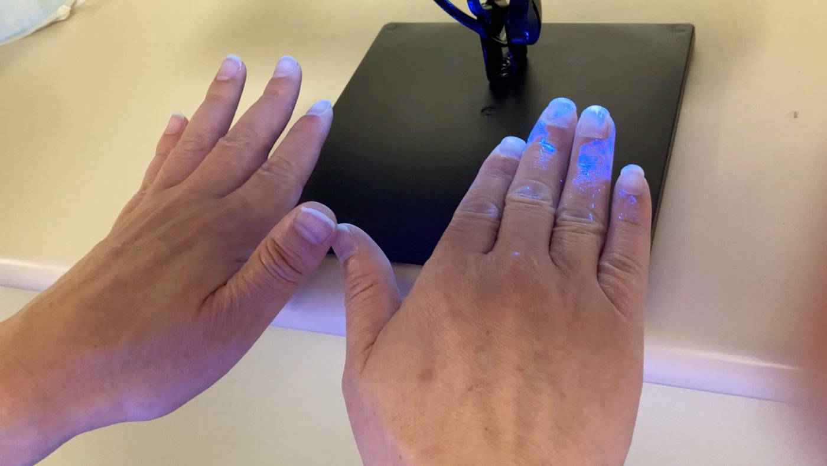
「知っている」を「その場面で判断できる」に変える
3-5｜要素2 教育・トレーニング ＝ 能力
● 「5つのタイミング」は、ケアの流れの中で“いつ”手指衛生をするかを示す共通言語（Sax 2007）
● 教育単独の効果は限定的（確実性：低）。環境・きっかけとセットで行う
● 講義より体験：自分の手で汚染を見ると、反射的動機（説得）にも働く
蛍光ローションとブラックライトで、「手袋の下」や「塗り残し」を見える化する
● 手技：実験条件ではWHO手順15秒の擦り込みは30秒に劣らなかった → “長さ”より“手全体に”
Sax H, et al. J Hosp Infect 2007;67:9-21 ／ Gould DJ, et al. Cochrane Database Syst Rev 2017;9:CD005186 ／ Pires D, et al. Infect Control Hosp Epidemiol 2017;38:547-52
Notes:
【0:39】教育は「能力」の壁を外す要素。ただしCochraneでは教育単独の効果は確実性が低く、他の要素と組み合わせることが前提です。
「5つのタイミング」（Sax 2007）は、ヒューマンファクター工学に基づいて設計された、教える・観察する・報告するための共通言語。
体験型教育：ブラックライトで手袋の下や塗り残しを見ると、知識だけでなく「やらなければ」という反射的動機にも働きます。
手技：Pires 2017は健康な医療従事者32名による実験研究（EN1500準拠）で、15秒は30秒に非劣性。臨床的意義は今後の検証が必要で、WHOガイドラインの推奨（20〜30秒）を否定するものではない点に注意。

Slide 28
測るだけでは変わらない。結果を「返す」と変わる
3-6｜要素3 評価とフィードバック
ICU（17床）での遠隔ビデオ監査
注意：ホーソン効果
監査者が見える場所では、消毒剤の使用が約3倍（3.75 vs 1.48 回/台/時）
監査のみ（16週）
結果を返して16週
75週後
10%未満
81.6%
87.9%
→ 直接観察の遵守率は「上振れ」する前提で読む。観察＋使用量＋感染率を組み合わせて評価する
廊下の電光掲示板に遵守率をリアルタイム表示し、管理者にもメールで報告
Armellino D, et al. Clin Infect Dis 2012;54:1-7 ／ Srigley JA, et al. BMJ Qual Saf 2014;23:974-80
Notes:
【0:41】Armellino 2012（Clin Infect Dis）：ICUの全シンク・ディスペンサーをカメラで監査。監査しているだけ（結果を返さない）の16週間は遵守率10%未満でしたが、結果をリアルタイムで返し始めると81.6%、75週後も87.9%を維持。「測る」ことより「返す」ことが行動を変えました。
一方Srigley 2014（BMJ Qual Saf）は、監査者の姿が見える廊下の消毒剤の使用が約3倍になることを示しました（ホーソン効果）。直接観察の遵守率は高めに出るので、使用量やアウトカム指標と組み合わせて評価します。

Slide 29
効くフィードバックの6つの条件
3-7｜要素3 評価とフィードバック（続き）
292研究のメタ分析：望ましい実践が平均6.2ポイント改善。“返し方”で効果が変わる
01
改善の余地が大きい指標を選ぶ
02
チームより「個人・自部署」のデータ
03
上位の部署や目標値と比べる
例：院内トップ部署・目標値との比較を示す
例：遵守率が低い「患者接触前」に絞る
例：病院全体の平均ではなく、自分たちの数字
04
関係性のある現場のリーダーが伝える
05
口頭＋書面など、双方向で伝える
06
具体的な行動計画をセットにする
例：自部署のリンクナースや師長から
例：掲示だけでなく、カンファレンスで話し合う
例：「来週は○○の場面で××する」
Ivers N, et al. Audit and feedback: effects on professional practice. Cochrane Database Syst Rev 2026;6:CD000259
Notes:
【0:43】2026年6月に更新されたコクラン・レビュー（292研究）。監査とフィードバックで望ましい実践が平均6.2ポイント（中央値2.7ポイント）改善。効果を高める特徴として、改善の余地が大きい指標、個人（または自分たち）のデータ、上位者・ベンチマークとの比較、関係性のあるローカル・チャンピオン、口頭と書面など双方向の形式、具体的な行動計画が挙げられています。
注意：2012年版では「繰り返し返す」ことが有効とされましたが、2026年版では反対の結果（繰り返しで効果が小さい）となっており、この点は結論を保留します。
数字は「責める材料」ではなく「次の一手を決める材料」として返すこと。

Slide 30
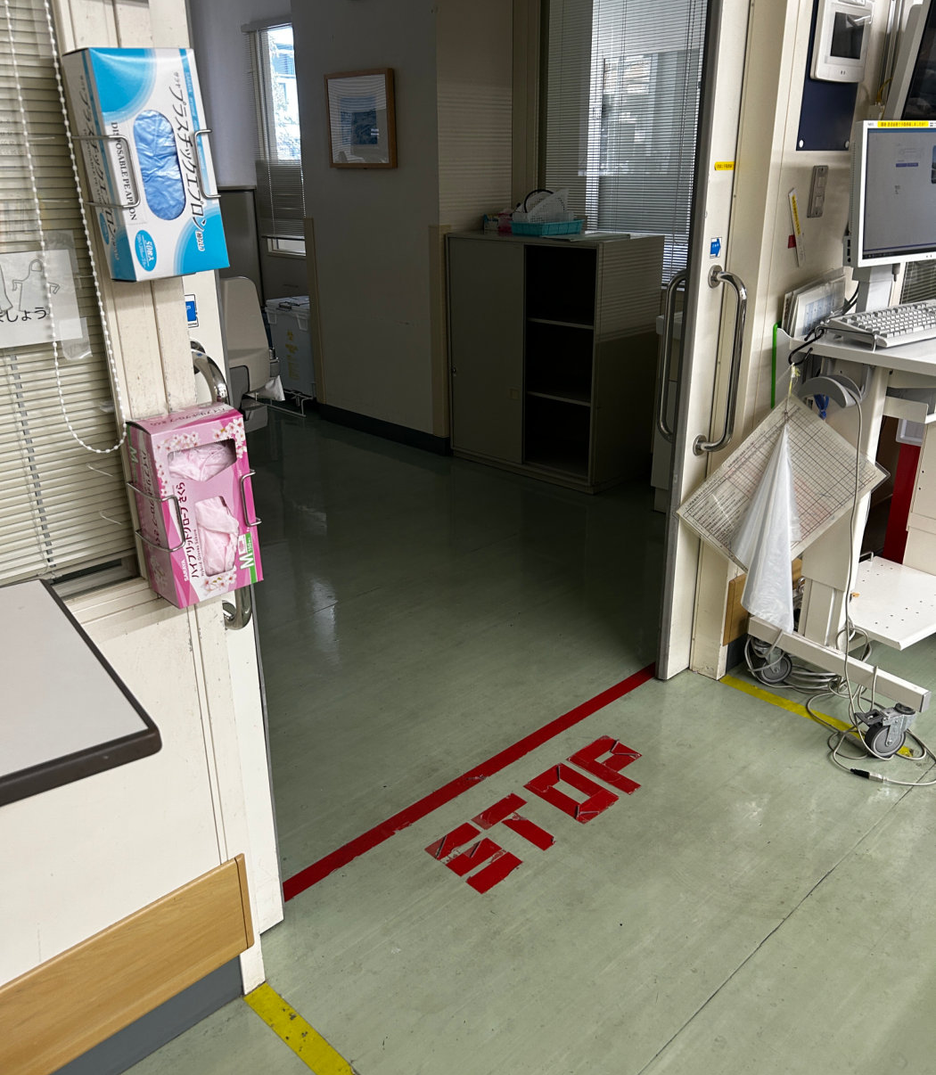
「行動の直前」に「その場所」で思い出させる
3-8｜要素4 職場でのリマインダー ＝ 自動的動機への「きっかけ」
● 置き場所：行動を決める瞬間の場所（入室前の床、ドア、ワゴン）に置く
● 文言：「あなた」ではなく「患者さん」を主語にする（Grant 2011）
● 効果の大きさ：表示・香りなどのきっかけは、遵守率をわずかに改善する可能性（確実性：低）
● 実践上の工夫：見慣れると目に入らなくなるため、場所やデザインを定期的に変える
当院ICU個室の入口：床の「STOP」で、入室前の手指衛生を促す
Grant AM, Hofmann DA. Psychol Sci 2011;22:1494-9 ／ Gould DJ, et al. Cochrane Database Syst Rev 2017;9:CD005186
Notes:
【0:44】リマインダーは、PART 1で見た「システム1」に届けるための仕掛け。ポイントは「いつ・どこで」見るか。ナースステーションの壁のポスターより、病室入口の床やドアのように「行動を決める瞬間」に目に入る場所が効きます。
文言はGrant & Hofmannの結果から、患者さんを主語に。
Cochraneでは表示や香りなどのきっかけの効果は「わずか・確実性低」なので、単独ではなく他の要素と組み合わせます。4つ目の「定期的に変える」は研究ではなく実践上の工夫として紹介してください。

Slide 31
トップと先輩の「ふるまい」が、部署の当たり前をつくる
3-9｜要素5 施設の安全風土 ＝ 社会的機会
0.2
29% ／ 16%
10項目
上位者・同僚がしない部屋で、自分が手指衛生を行うオッズ比
感染管理看護師がいる病院／いない病院の遵守率（高い傾向, 国内4施設）
感染対策に効く組織要因：チャンピオンの関与、前向きな組織文化、多職種・多角的なプログラムなど
Lankford 2003
Sakihama 2016
Zingg 2015（92研究の系統的レビュー）
現場でできること
● 管理者・医師が、スタッフから見える場所で率先して消毒する
● できていない理由を責めずに聞く（非処罰・心理的安全性）
● 部署の目標を宣言し、達成を一緒に喜ぶ（公言・承認）
Lankford MG, et al. Emerg Infect Dis 2003 ／ Sakihama T, et al. J Patient Saf 2016 ／ Zingg W, et al. Lancet Infect Dis 2015;15:212-24 ／ Edmondson A. Adm Sci Q 1999;44:350-83
Notes:
【0:46】安全風土は、COM-Bの「社会的機会」。PART 1のLankfordの結果（上位者がしないと、自分もしない：OR 0.2）が根拠です。
国内のSakihama 2016では、感染管理看護師がいる病院の遵守率が高い傾向（29% vs 16%）。Zingg 2015（Lancet Infect Dis）は92研究から、感染対策プログラムに効く10の組織要因（チャンピオンの関与、前向きな組織文化、多職種・多角的プログラム、教育、監査とフィードバック等）をまとめています。
心理的安全性（Edmondson 1999）：できていないことを言える部署ほど、改善の手がかりが集まる。管理者の方にはここを一番強調します。

Slide 32
一度で終わらせない：5つのステップで改善を回し続ける
3-10｜導入の5ステップ
STEP 5
STEP 4
継続的な計画立案
事後評価
結果の共有と称賛、次の目標、部署目標への組み込み → STEP 2へ
STEP 3
実施
同じ方法で再測定し、変化を比べる
STEP 2
事前評価
5つの要素を同時に導入する
STEP 1
準備
遵守率・使用量・設備・知識と認識の「現在地」を測る
経営層の決意表明、推進チーム、予算と物品の確保
現在地を測る道具：WHO手指衛生自己評価フレームワーク（HHSAF 2010）
5要素を500点満点で採点し、「不十分・基本・中等度・高度」の4段階で自施設を評価する
WHO. A Guide to the Implementation of the WHO Multimodal Hand Hygiene Improvement Strategy. 2009 ／ WHO. Hand Hygiene Self-Assessment Framework. 2010
Notes:
【0:47】WHOの実装ガイドの5ステップ。STEP 5で終わらず、STEP 2に戻って回し続けるのがポイント（PDCAと同じ構造）。
HHSAF（2010）は、5要素ごとに100点、計500点で施設の現在地を評価する無料のツール。0〜125点「不十分」、126〜250点「基本」、251〜375点「中等度」、376〜500点「高度」。まず自施設で採点してみることを勧めます。
※参考資料のHHSAFのQRコードをこのスライドに追加すると便利です。

Slide 33
多角的戦略は、COM-Bの「壁」に同時に手を打つ設計
3-11｜まとめ：WHO戦略 × 行動科学
WHOの要素 | 外す壁 | 行動科学の視点 | 明日からの一手
1 システム変更 | 物理的機会 | Easy：最も楽な行動に | 消毒剤の位置を動線と利き手で見直す
2 教育・トレーニング | 能力 | 知識＋体験で判断できる | 朝の5分で蛍光ローション体験
3 評価とフィードバック | 反射的動機 | 目標・比較・行動計画 | 自部署の数字を目標とセットで掲示
4 リマインダー | 自動的動機 | Timely：決める瞬間に | 入室前の床・ドアに表示を置く
5 施設の安全風土 | 社会的機会 | Social：みんながやっている | リーダーがラウンドで率先して消毒
ワークで見つけた「壁」に、どの要素で手を打つかを選ぶ
Notes:
【0:48】PART 3のまとめ。WHO戦略の5要素を、COM-Bの壁・行動科学の視点・明日からの具体策に1枚で対応させた表です（対応づけは講師による整理）。
ワークでチェックした壁を思い出してもらい、「自分の部署ならどの行から始めるか」を一言で考えてもらいます。

Slide 34
意志に頼らない
「ついやってしまう」職場をつくる
PART 4
動機に頼らず、行動のハードルを下げ、きっかけを設計する
Notes:
【0:48〜0:57】PART 4（約9分）。

Slide 35
フォッグ行動モデル B ＝ MAP
4-1｜行動が起こる条件
行動（Behavior）は、動機（Motivation）・実行しやすさ（Ability）・きっかけ（Prompt）が同時にそろった瞬間に起こる
M
A
P
Motivation
Ability
Prompt
動機
実行しやすさ
きっかけ
変動しやすく、
コントロールが難しい
ハードルを下げれば
確実に高まる
適切なタイミングで
与えれば行動が起こる
推進の近道は「やる気」を上げ続けることではなく、ハードルを下げ（A）、きっかけを置く（P）こと
Fogg BJ. A behavior model for persuasive design. Persuasive '09. 2009 ／ Fogg BJ. Tiny Habits. 2019
Notes:
【0:49】フォッグ行動モデルは理論モデルであり、医療での効果検証は限られますが、ここまでのエビデンスを整理する枠組みとして有用です。
M（動機）はPART 1で見たとおり、疲労や時間帯・危機感で大きく変動し、管理が難しい。A（実行しやすさ）は消毒剤の配置など環境設計で確実に上げられる。P（きっかけ）はリマインダーやIf-Thenで設計できる。
WHO戦略で言えば、A＝システム変更、P＝リマインダーに相当します。

Slide 36
実行意図（If-Then）：「いつ・どこで」を先に決めておく
4-2｜意志力に頼らない自動化
「もし〇〇したら（If）」 → 「△△する（Then）」
IF
THEN
2プッシュしてから患者さんに触れる
病室のカーテンを開けたら
メタ分析（94研究・8,000名超）
d=0.65
IF
THEN
その場で消毒してから次の作業へ
手袋を外したら
目標達成への効果量（中〜大）
IF
ワゴンや点滴台から離れたら
THEN
消毒してから次の患者さんへ
「手指衛生を頑張る」という目標ではなく、状況と行動をセットで決める。行動のスイッチを「意志」から「環境の手がかり」へ預ける
Gollwitzer PM, Sheeran P. Implementation intentions and goal achievement. Adv Exp Soc Psychol 2006;38:69-119
Notes:
【0:51】実行意図は、目標（何をしたいか）ではなく「いつ・どこで・どうするか」をIf-Then形式で事前に決める方法。94研究のメタ分析で目標達成に中〜大の効果（d=0.65）。手指衛生を対象にした研究ではないため、効果の大きさはそのまま当てはまらない点に注意。
コツ：Ifには「毎回必ず起こる、目に見える動作」（カーテン、手袋を外す、ワゴンから離れる）を選ぶ。部署で1つ決めて、朝礼で唱和するのも手です。

Slide 37
習慣になるまで中央値66日。その間は「仕組み」で支える
4-3｜習慣化にかかる時間
● 同じ「状況」で同じ行動を繰り返すほど自動化が進む → 状況と行動をセットにする（If-Then）
66日
● 1回抜けても、習慣化への影響は小さい → 完璧を求めず、続けたことを評価する
新しい行動が“自動化”に達するまでの中央値
● 人や行動による差が大きい → 一律の期限で評価しない
範囲 18〜254日
96名を12週間追跡
導入後2〜3か月はリマインダーとフィードバックを手厚く。定着したら仕組みに任せる
Lally P, van Jaarsveld CHM, Potts HWW, Wardle J. How are habits formed. Eur J Soc Psychol 2010;40:998-1009
Notes:
【0:53】Lallyらは96名が新しい健康行動（食事・運動など）を毎日同じ状況で行い、自動性が頭打ちになるまでの日数を推定しました。中央値66日、範囲18〜254日。1回実施しなかったことは習慣化に大きく影響しませんでした。
医療現場の手指衛生を対象にした研究ではないため、「66日」は目安として伝えます。メッセージは「新しい取り組みは最初の2〜3か月が勝負。そこは意志ではなく仕組みで支える」。

Slide 38
ナッジの設計フレームワーク「EAST」
4-4｜ナッジ
ナッジ：選択肢を奪わずに、望ましい行動を選びやすくする「選択の設計」
Easy
Attractive
Social
Timely
簡単に
印象的に
社会的に
タイムリーに
・初期設定（デフォルト）を活用
・面倒な手間を減らす
・メッセージを単純に
・色・形・配置で目を引く
・承認や称賛などの報酬
・「みんなやっている」を示す
・周囲へ公言する
・影響力のある人の協力
・行動の直前に働きかける
・現在バイアスを踏まえる
・事前に対処行動を決める
根拠：200以上の研究のメタ分析で効果量は小〜中（d=0.45）。「配置や初期設定を変える」介入は情報提供より効果的。ただし出版バイアスを補正すると効果は小さいとの指摘もあり、自施設で効果を測りながら使う。
The Behavioural Insights Team. EAST. 2014 ／ Mertens S, et al. PNAS 2022;119:e2107346118 ／ Maier M, et al. PNAS 2022;119:e2200300119
Notes:
【0:54】ナッジはThaler & Sunsteinが提唱した「選択の設計」。EASTは英国の行動インサイトチームが示した実践フレームワークです。
エビデンスの扱い：Mertens 2022（PNAS）は200超の研究・450超の効果量を統合し、全体でd=0.45、特に「意思決定の構造（配置・初期設定）」を変える介入が効果的と報告。一方、Maierらは出版バイアス補正後は効果の証拠がはっきりしないと指摘しています。
だからこそ「ナッジを入れたら、使用量や遵守率で効果を測る」＝WHO戦略の「評価とフィードバック」とセットで使うことが大切です。

Slide 39
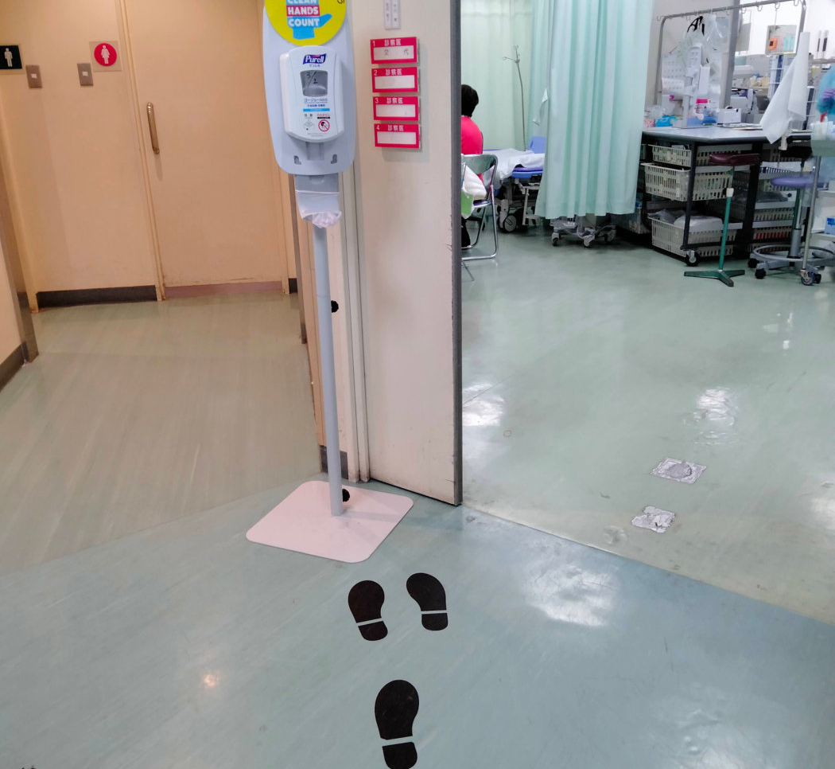
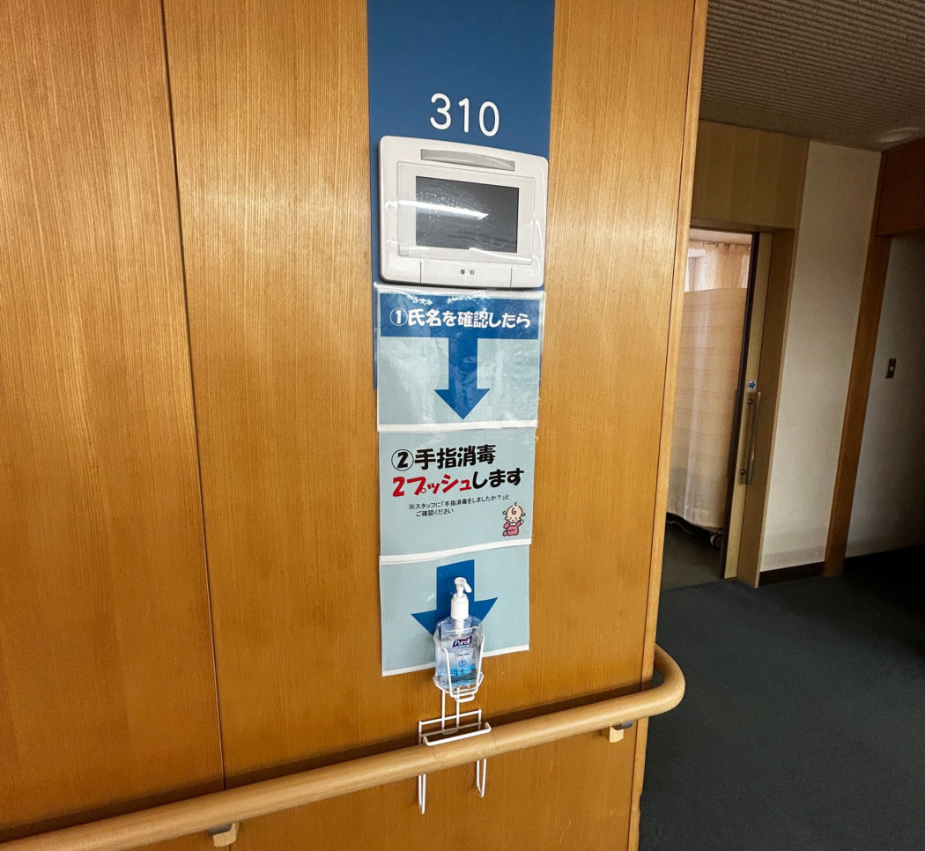
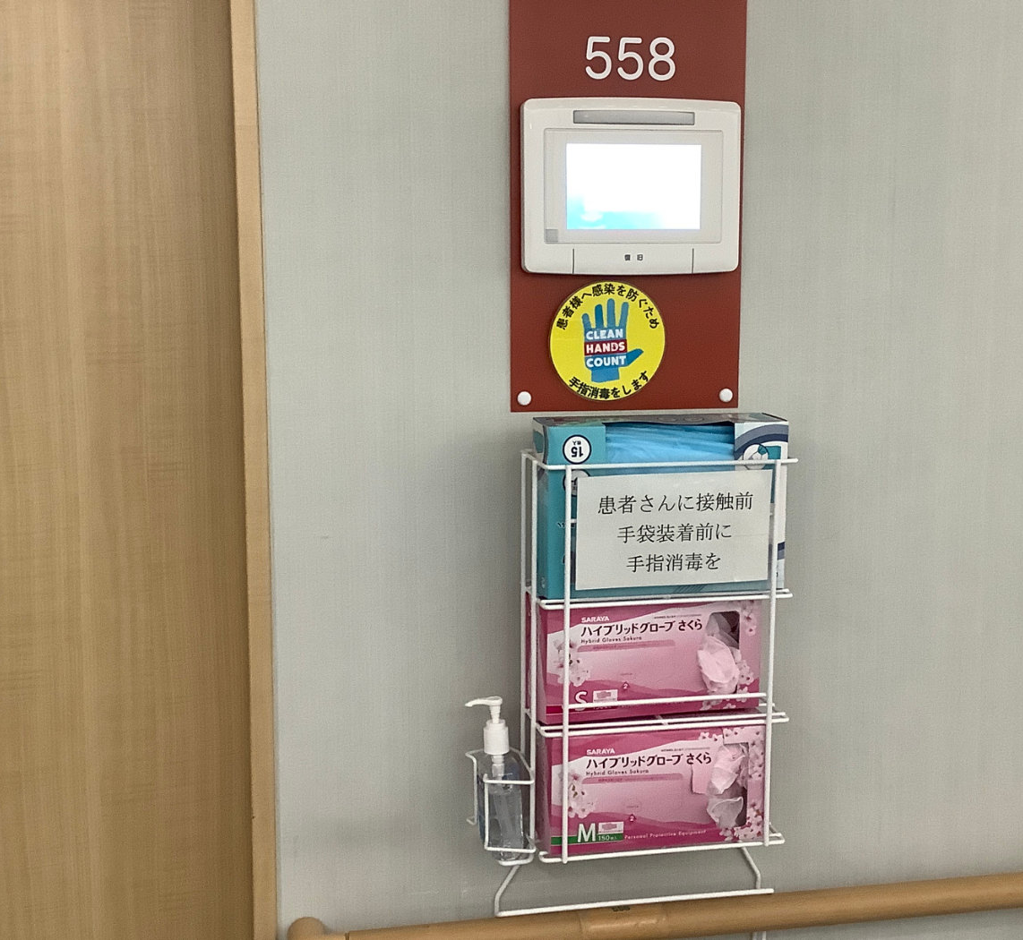
当院のナッジ実践例
4-5｜EASTを現場に
Easy
Timely
Easy
Social
Timely
Social
Timely
救急外来の入口：足あとで消毒剤へ誘導。患者家族の入室時の手指消毒が増えた
病室の氏名表示の下：「①氏名を確認したら ②手指消毒を2プッシュ」と行動を指示
病室前：「私は、患者さんを感染から守るため手指消毒をします」とスタッフが宣言
Notes:
【0:55】当院の実践例をEASTで分類。
・足あと：消毒剤の存在を目立たせ（顕著性）、動線上に誘導。救急外来を訪れる患者家族の入室時の手指消毒実施頻度が上昇しました。
・氏名表示＋2プッシュ：患者確認という「毎回必ずする動作」をIfにしたIf-Then型の表示。
・宣言：スタッフが患者さんに向けて公言することで、一貫性を保とうとする心理（コミットメント）と「患者さんのため」という目的を同時に働かせます。
効果は各部署の使用量・遵守率で確認していきましょう。

Slide 40
「やらせる」言葉は反発を生む：統制から自律支援へ
4-6｜動機づけの「質」を変える
統制的な関わり
自律を支える関わり
● 「なんでやらないの？」
● 「必ず〜しなければならない」
● 監査結果をもとに注意・指導する
● 「どこに置けば手に取りやすい？」
● 「患者さんを守るために」と目的を共有
● できている点を具体的に言葉で認める
→ 心理的リアクタンス（反発）。見られている時だけ行動する
→ 自分たちのルールとして定着しやすい
報酬の使い方：課題の実行・完了・成績に応じた報酬は、もともとの「やりたい気持ち」を弱めた（d=−0.28〜−0.40）。一方、言葉によるポジティブ・フィードバックは高めた（d=0.33）
Deci EL, Koestner R, Ryan RM. Psychol Bull 1999;125:627-68（128研究のメタ分析） ／ Grant AM, Hofmann DA. Psychol Sci 2011;22:1494-9
Notes:
【0:56】自己決定理論の視点。命令や監視は短期的には効いても、「自由を奪われた」という反発（心理的リアクタンス）を生み、見られている時だけの行動になりやすい。
Deciらの128研究のメタ分析では、課題への取り組み・完了・成績に応じた報酬が内発的動機を低下させ、言葉によるポジティブ・フィードバックは高めました。
一方でPART 3のLuangasanatip 2015では報酬・インセンティブの上乗せ効果も示唆されています。「物で釣る」より「承認・称賛・チームの目標達成を祝う」形が、長期的な定着には安全と伝えます。

Slide 41
現場でのアプローチ：3つの原則
SUMMARY
01
個人を責めず、仕組みを疑う
抜けるのは意志の弱さではなく「脳の仕様」と「環境」の問題。まずCOM-Bで壁を診断する
02
多角的に、同時に手を打つ
システム変更・教育・フィードバック・リマインダー・安全風土を組み合わせ、5ステップで回し続ける
03
ハードルを下げ、きっかけを置き、習慣になるまで支える
B=MAP、If-Then、ナッジ（EAST）。最初の2〜3か月は仕組みで支え、効果は数字で確かめる
Notes:
【0:57】3つの原則で振り返り。1つ目はPART 1・2、2つ目はPART 3、3つ目はPART 4に対応しています。

Slide 42
明日からの「小さな一歩」：2週間で試す
NEXT ACTION
STEP 1
STEP 2
STEP 3
STEP 4
選ぶ
診断する
試す
返す
自部署で一番抜けやすい「1場面」を決める
COM-Bの6要素で壁を特定する
環境かきっかけを「1つだけ」変える
2週間後、数字と気づきを部署で共有する
小さく始めて、うまくいったら広げる。うまくいかなければ、人ではなく設計を変える。
Notes:
【0:58】行動目標を1つだけ持ち帰ってもらいます。ワークで選んだ場面をSTEP 1にそのまま使えます。
「1つだけ変える」のは、効果を測れるようにするため（複数を同時に変えると、どれが効いたか分からない）。部署全体での導入時はWHOの多角的戦略として組み合わせますが、まずは小さな検証から。

Slide 43
手指衛生を支えるのは、意志の強さではなく
職場の設計である
ご清聴ありがとうございました
市立豊中病院 鈴木 徳洋
Notes:
【0:59】締めのメッセージ。質疑応答へ。
想定質問：①「観察者がいると遵守率が上がるのでは？」→ ホーソン効果（3-6）。使用量・アウトカムと組み合わせる。②「報酬は使ってよいか？」→ 目標設定・承認は有効、物や金銭は内発的動機を下げうる（4-6）。③「医師が協力してくれない」→ 社会的機会の壁。上位者の率先・ロールモデル（1-7, 3-9）、医師向けにはデータ（3-2）で説得。

Slide 44
引用文献（1/2）
REFERENCES
1. Erasmus V, et al. Infect Control Hosp Epidemiol 2010;31:283-94
12. Grant AM, Hofmann DA. Psychol Sci 2011;22:1494-9
2. Sakihama T, et al. J Patient Saf 2016;12:11-7
13. Lankford MG, et al. Emerg Infect Dis 2003;9:217-23
3. 感染対策連携共通プラットフォーム（J-SIPHE）. J-SIPHE 2023年報
14. Fuller C, et al. Infect Control Hosp Epidemiol 2011;32:1194-9
4. Sheeran P. Eur Rev Soc Psychol 2002;12:1-36
15. Galla BM, Duckworth AL. J Pers Soc Psychol 2015;109:508-25
5. Webb TL, Sheeran P. Psychol Bull 2006;132:249-68
16. Michie S, van Stralen MM, West R. Implement Sci 2011;6:42
6. Kahneman D. Thinking, Fast and Slow. Farrar, Straus and Giroux; 2011
17. World Health Organization. WHO Guidelines on Hand Hygiene in Health Care. 2009
7. Marteau TM, Hollands GJ, Fletcher PC. Science 2012;337:1492-5
18. Lotfinejad N, et al. Lancet Infect Dis 2021;21:e209-21
8. Dai H, Milkman KL, Hofmann DA, Staats BR. J Appl Psychol 2015;100:846-62
19. Storr J, et al. Antimicrob Resist Infect Control 2017;6:6
20. Pittet D, et al. Lancet 2000;356:1307-12
9. Hagger MS, et al. Perspect Psychol Sci 2016;11:546-73
21. Allegranzi B, et al. Lancet Infect Dis 2013;13:843-51
10. Moore LD, et al. Am J Infect Control 2021;49:30-3
11. Makhni S, et al. JAMA Intern Med 2021;181:1006-8
Notes:
DOI・PMID・論文タイトル・要点を付けた完全版の文献リストは、別途PDF（引用文献一覧）で配布できます。

Slide 45
引用文献（2/2）
REFERENCES
22. Stone SP, et al. BMJ 2012;344:e3005
33. WHO. A Guide to the Implementation of the WHO Multimodal Hand Hygiene Improvement Strategy. 2009
23. Luangasanatip N, et al. BMJ 2015;351:h3728
24. Gould DJ, et al. Cochrane Database Syst Rev 2017;9:CD005186
34. WHO. Hand Hygiene Self-Assessment Framework. 2010
25. Cure L, Van Enk R. Am J Infect Control 2015;43:917-21
35. Fogg BJ. A behavior model for persuasive design. Persuasive '09. 2009
26. Sax H, et al. J Hosp Infect 2007;67:9-21
27. Pires D, et al. Infect Control Hosp Epidemiol 2017;38:547-52
36. Gollwitzer PM, Sheeran P. Adv Exp Soc Psychol 2006;38:69-119
28. Armellino D, et al. Clin Infect Dis 2012;54:1-7
37. Lally P, et al. Eur J Soc Psychol 2010;40:998-1009
29. Srigley JA, et al. BMJ Qual Saf 2014;23:974-80
38. The Behavioural Insights Team. EAST: Four simple ways to apply behavioural insights. 2014
30. Ivers N, et al. Cochrane Database Syst Rev 2026;6:CD000259
39. Mertens S, et al. Proc Natl Acad Sci U S A 2022;119:e2107346118
31. Zingg W, et al. Lancet Infect Dis 2015;15:212-24
40. Maier M, et al. Proc Natl Acad Sci U S A 2022;119:e2200300119
32. Edmondson A. Adm Sci Q 1999;44:350-83
41. Deci EL, Koestner R, Ryan RM. Psychol Bull 1999;125:627-68
Notes:
文献の詳細（タイトル・DOI・PMID・スライドで使った数値）は引用文献一覧PDFを参照。

